Slide 1
第2讲 碳和碳的氧化物
01
考点解读
02
考点梳理
03
真题剖析
04
易错剖析
05
实战提分

Slide 2
考点解读
01

Slide 3
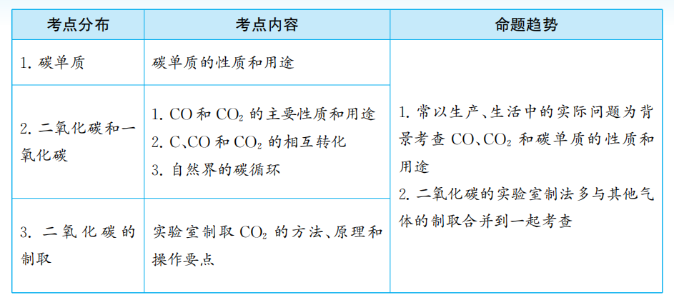

Slide 4
考点梳理
02

Slide 5
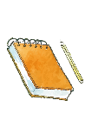

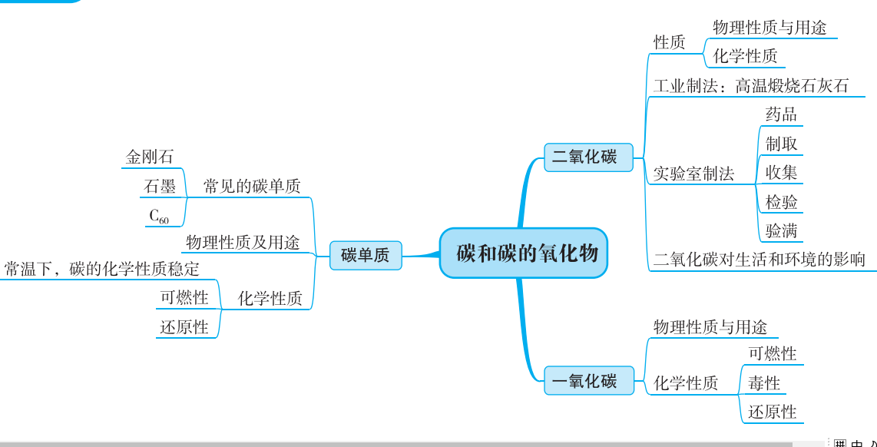

Slide 6

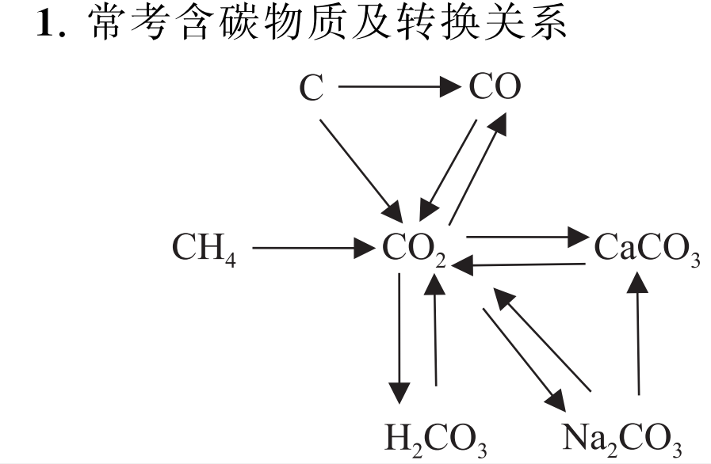
1．空气的成分及用途
（1）法国化学家 用定量的方法研究出空气是由 组成的结论。空气不是单一的物质，是由多种气体组成的，按体积分数计算，大约占78%的是 ，占21%的是 ，占0.94%的是 ，占0.03%的是 ，此外还有其他气体和杂质。

Slide 7
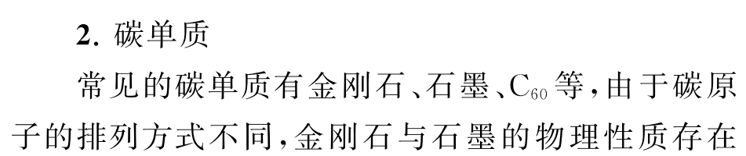
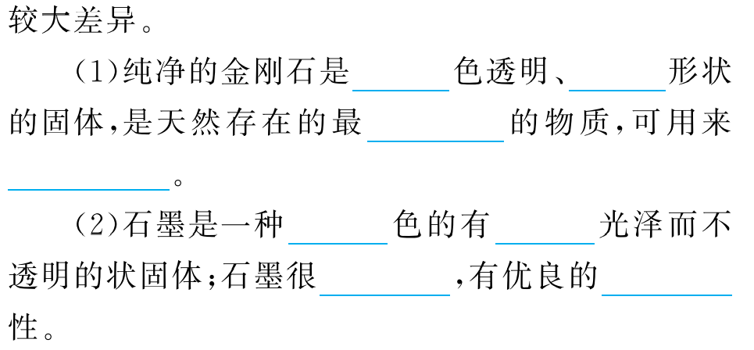
无
正八面体
硬
裁玻璃
灰黑
金属
软
导电

Slide 8
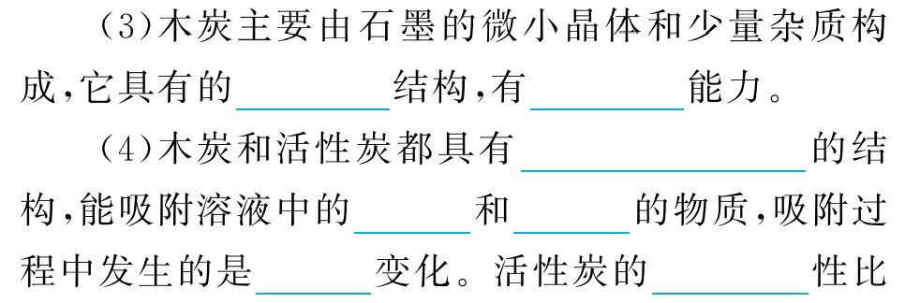
疏松多孔
吸附
疏松多孔
异味
色素
物理
吸附
木炭还要强，可填充防毒面具里的滤毒罐。
（5）C₆₀分子是一种由碳原子构成的分子，它形似足球，主要应用于材料科学、超导体等方面的研究。

Slide 9
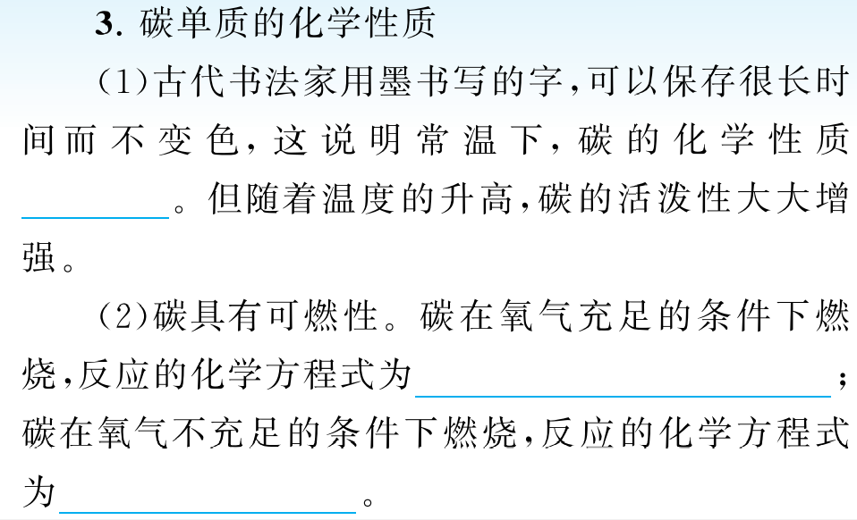


稳定

Slide 10
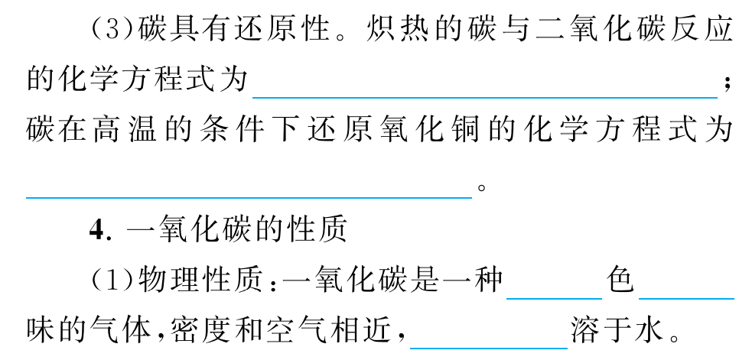


无
无
难

Slide 11
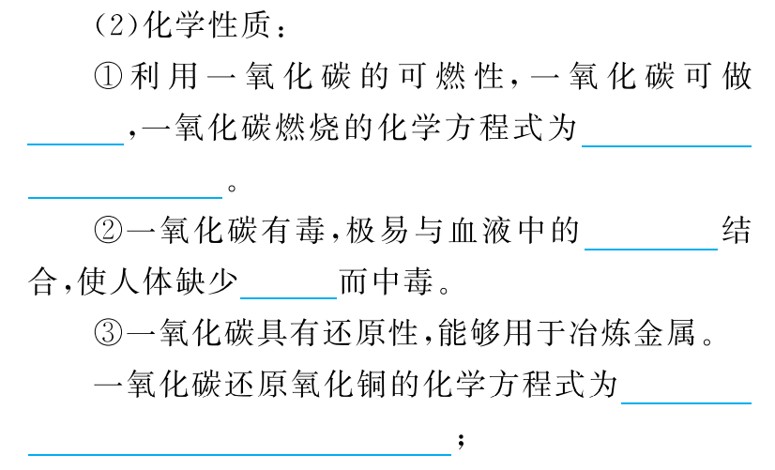




燃料
血红蛋白
氧气

Slide 12
5. 二氧化碳的性质
（1）物理性质：二氧化碳是一种 __ 色______味的气体，密度比空气________， __________溶于水。
（2）化学性质：
①一般情况下，二氧化碳不能__ ____，也不__ ____________，不能__________呼吸。
②二氧化碳能与水反应生成__ ________，反应的化学方程式为__ _______________；将二氧化碳通入紫色的石蕊试液中，观察到的现象是__ ___________；二氧化碳与水反应的生成物不稳定，易分解，其化学方程式为__ ____________________________。
③二氧化碳能使澄清石灰水变__ _______，反应的化学方程式为__ _____________________，本反应常用来检验二氧化碳的存在。
无
无
大
能
燃烧
支持燃烧
供给
碳酸
紫色石蕊溶液变红
浑浊

Slide 13
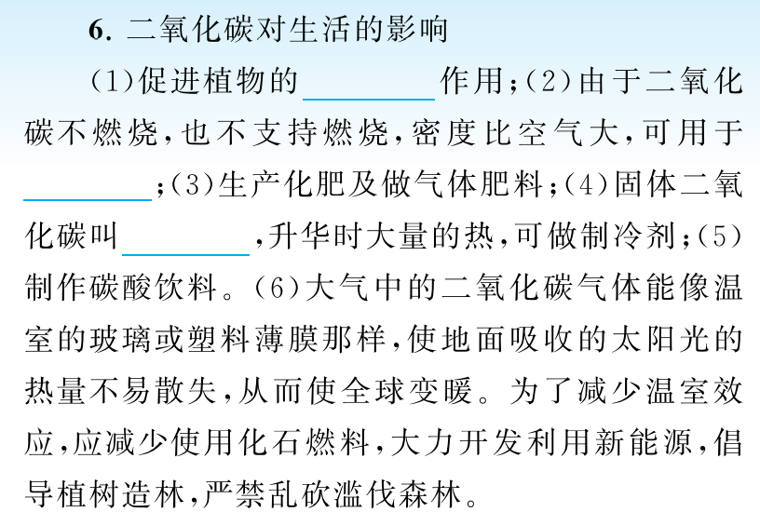
光合
灭火
干冰

Slide 14
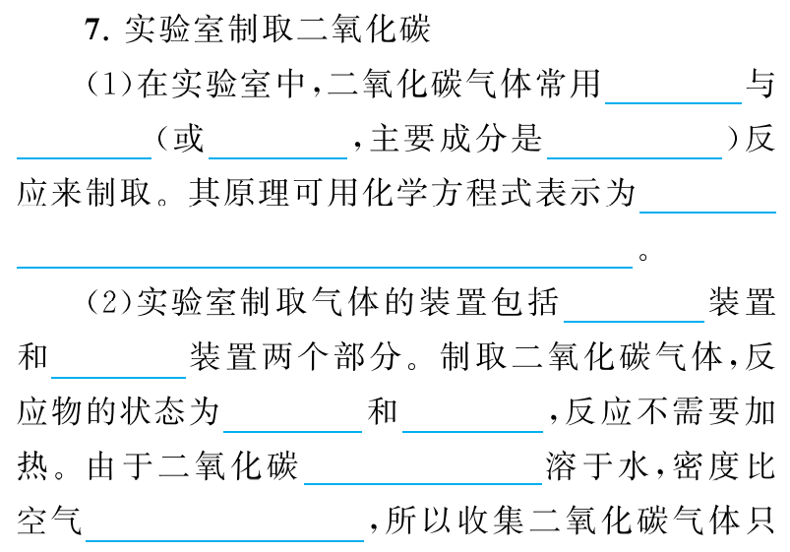

稀盐酸
石灰石
大理石
CaCO₃
1
发生
收集
固体
液体
能
大
向上排空气

Slide 15
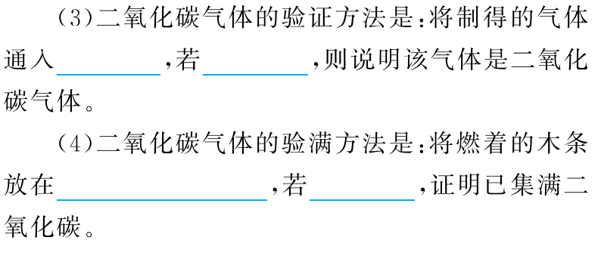
澄清石灰水变浑浊
澄清石灰水
集气瓶口
木条熄灭

Slide 16
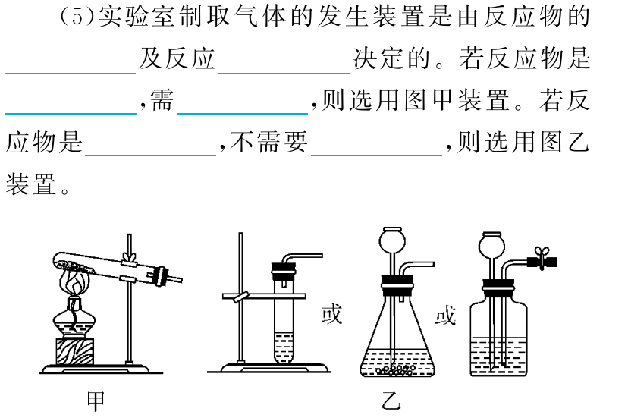
状态
条件
固体
加热
固态和液态
加热

Slide 17
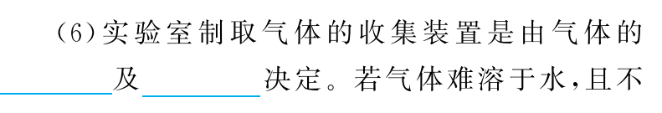
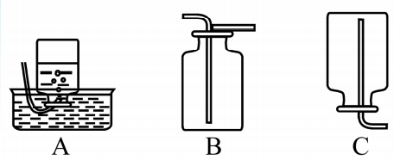
密度
水溶性
与水反应，用______法收集，如图A；若气体密度比空气大，用___________法收集，如图B；若气体密度比空气小，用__________法收集，如图C。
排水
向上排空气
向下排空气

Slide 18
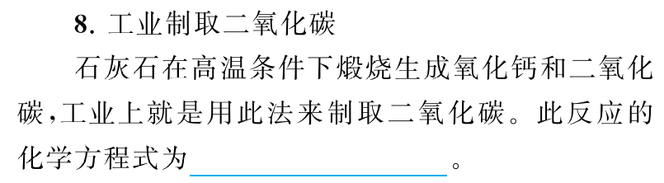


1
1

Slide 19
真题剖析
03

Slide 20
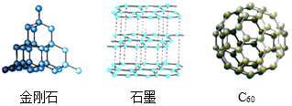
例1（2019•东营）如图为金刚、石墨和C₆₀的结构模型图，图中小球代表碳原子。下列说法不正确的是（ ）
A．原子的排列方式改变，则构成的物质种类改变
B．相同元素组成的不同物质，在足量的氧气中完全燃烧，产物相同
C．相同元素组成的不同物质，化学性质相同
D．在特定的条件下，石墨既可转化为金刚石，也可转化为C₆₀
C
【解析】相同元素可以组成不同物质，但化学性质不相同，因为同种分子性质相同，不同的分子性质不同，分子式保持物质化学性质的最小粒子。

Slide 21
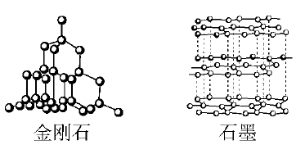
变式（2021·广州）金刚石和石墨是常见的碳单质，其结构如图所示。下列说法正确的是（ ）
A.构成金刚石和石墨的原子大小不同
B.金刚石和石墨中原子排列方式相同
C.1 g金刚石和1 g石墨所含原子数相同
D.金刚石和石墨在氧气中都不能燃烧
C

Slide 22
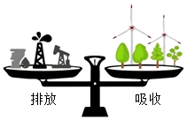
例2（2021•丽水）我国宣布力争于2060年前实现“碳中和”，即二氧化碳的排放与吸收互相平衡（如图）。下列途径中属于吸收二氧化碳的是（ ）
A．绿色植物的光合作用
B．化石燃料的燃烧
C．微生物的氧化分解
D．生物的呼吸作用
A
【解析】光合作用吸收二氧化碳释放出氧气，这是自然界消耗二氧化碳的主要途径之一。

Slide 23
变式（2021·德阳）保护环境，共建美丽地球家园。以下践行“低碳”生活理念的做法不合理的是（ ）
A.加强新能源汽车的研发和推广应用
B.废旧书籍、报纸分类回收，再利用
C.提高煤的开采水平，推广利用煤进行火力发电
D.减少使用化石燃料，开发利用太阳能、风能等
C

Slide 24
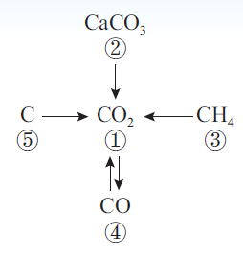


例3 （2020·眉山）构建知识网络能提高学习的效率。下图为有关CO2的知识网络图，以下判断错误的是（ ）
A.物质①中碳元素的化合价为+4价
B.物质②中阳离子符号为
C.物质③由2种元素组成
D.物质①和⑤发生反应转化为④的化学方程式为
B
【解析】离子的表示方法是在表示该离子的元素符号右上角，标出该离子所带的正负电荷数。数字在前，正负符号在后，1个电荷时，1要省略。

Slide 25
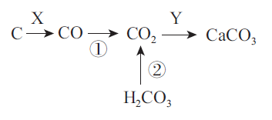
变式（2020·重庆）碳及其部分化合物的转化关系如图所示，其中X、Y表示转化中的另一种反应物。下列说法错误的是（ ）
A.X可以是单质或氧化物
B.反应①中CO一定发生了氧化反应
C.Y可以是CaCl2溶液
D.打开碳酸饮料瓶盖时会发生反应②
C

Slide 26
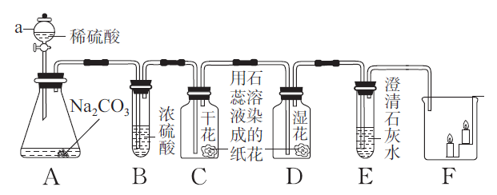

例4 （2020·德阳）某兴趣小组同学设计并进行了如下图所示实验探究CO2的相关性质。为避免盐酸挥发出的HCl对实验的干扰，选用稀硫酸与碳酸钠反应制取CO2。
（1）写出装置A中仪器a的名称 。
（2）实验中装置B内浓硫酸的作用是 。
（3）对比装置C与D中实验现象，观察到干花不变色，湿花变红色，可得出的结论是 （用化学方程式表达）。
（4）持续通入CO2，观察到装置E中的现象为 。
（5）依据装置F中观察到点燃的蜡烛由低到高依次熄灭，可得出CO2的性质有 。
分液漏斗
干燥气体
石灰水变浑浊
密度比空气的大，不能燃烧，也不能支持燃烧

Slide 27
【解析】
（1）根据常见仪器的名称，进行分析解答。
（2）根据浓硫酸具有吸水性，进行分析判断。
（3）对比装置C与D中的实验现象，观察到干花不变色，湿花变红色，是因为二氧化碳与水反应生成碳酸，进行分析解答。
（4）根据二氧化碳与石灰水中的氢氧化钙反应生成碳酸钙沉淀和水，进行分析解答。
（5）根据点燃的蜡烛由低到高依次熄灭，进行分析解答。

Slide 28
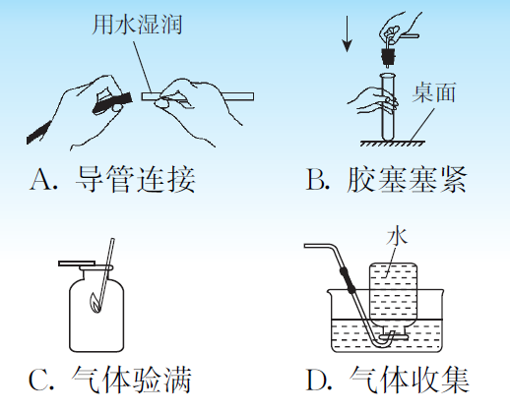
变式（2021·苏州）下列有关实验室制取二氧化碳气体的操作图示正确的是（ ）
A

Slide 29
易错剖析
04

Slide 30



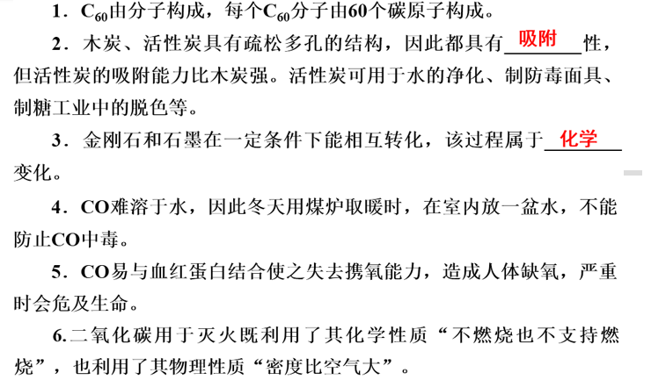
特别提醒
特别提醒

Slide 31
实战提分
05

Slide 32

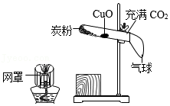

12. （2021·潍坊）2021年《化学教育》第3期，报道了一种“氧化铜还原实验”一体化装置（如图）。下列说法错误的是（ ）
A.用酒精灯加热氧化铜部位，无明显现象，
证明二氧化碳不能还原氧化铜
B.先用酒精灯加热炭粉再加热氧化铜，黑色氧化铜
变为红色，证明炭粉还原氧化铜
C.加热炭粉过程中发生反应
D.气球可防止有害气体外逸，污染空气
C

Slide 33

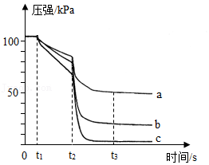
5. （2021·南京）某兴趣小组利用压强传感器研究氢氧化钠溶液吸收二氧化碳的情况。用3个250 mL的烧瓶收集满纯净的二氧化碳，连接压强传感器，同时采集数据，用注射器同时等速度分别注入三种不同浓度的氢氧化钠溶液各15 mL，片刻后，同时振荡烧瓶，等待反应完成。采集的数据如图所示，下列说法正确的是（ ）
A.0～t1段曲线呈现这种形态是因为注入氢氧化钠溶液后
未进行振荡
B.t1～t2段曲线呈现这种形态是因为注入氢氧化钠溶液后进行振荡
C.a、b、c三种曲线所示实验，t3时烧瓶内压强由大到小的顺序是a＞b＞c
D.a、b、c三种曲线所示实验，t3时被吸收的二氧化碳的体积由大到小的顺序是a＞b＞c
C

Slide 34

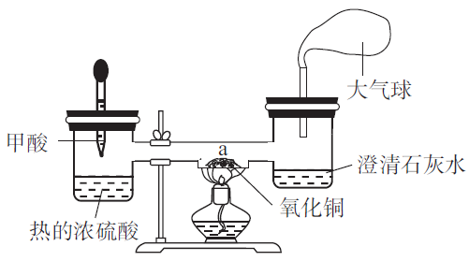
7. （2021•宁夏）实验室制取一氧化碳发生的化学反应是
。用如图所示的装置制取一氧化碳并还原氧化铜时，下列说法不正确
的是（ ）
A．反应过程中a处黑色粉末逐渐变成红色
B．浓硫酸在制取一氧化碳的反应中起催化作用
C．大气球的作用是收集一氧化碳，防止其污染空气
D．该实验所涉及到的反应类型有分解反应和置换反应
D

